Slide 1
JavaFx CSS 스타일
김성영교수
금오공과대학교
컴퓨터공학과

Slide 2
학습 내용
인라인(inline) 스타일
외부 CSS 스타일
Border 속성
Background 속성
Font 속성
Shadow 효과

Slide 3

인라인(inline) 스타일
인라인(inline) 스타일
컨테이너 또는 컨트롤의 style 속성값으로 직접 CSS 정의
쉽고, 빠르게 모양과 색상 변경
<HBox xmlns:fx="http://javafx.com/fxml" prefHeight="50" prefWidth="400" alignment="CENTER" spacing="20">
<children>
<Label text="검정바탕,노란글씨“ style="-fx-background-color: black; -fx-text-fill: yellow; -fx-padding: 5;"/>
<Label text="파란바탕,흰글씨“ style="-fx-background-color: blue; -fx-text-fill: white; -fx-padding: 5;"/>
<Label text="파란바탕,흰글씨“ style="-fx-background-color: blue; -fx-text-fill: white; -fx-padding: 5;"/>
</children>
</HBox>

Slide 4
외부 CSS 스타일
외부 CSS 파일
인라인 스타일 문제점
동일한 스타일을 적용하는 컨트롤 많을수록 중복 코드가 많이 늘어남
FXML과 CSS가 뒤섞여 추후 유지 보수가 어려움
선택자:
외부 CSS 파일
스타일 적용할 컨테이너와 컨트롤 선택해주는 선택자 필요

Slide 5
외부 CSS 스타일
선택자의 종류
Type 선택자: Type { 속성:값; 속성:값; … }
id 선택자: #id { 속성:값; 속성:값; … }
class 선택자: .class { 속성:값; 속성:값; … }
Type 선택자와 class 선택자 조합
상태별 선택자
CSS 파일 적용
Scene에 추가하여 Scene 내부의 모든 컨테이너와 컨트롤에 적용

Slide 6
외부 CSS 스타일
app.css
root.fxml
/* 전체 Label 선택 */
Label {
-fx-padding: 5;
}
/* id="lblId" 을 가진 컨트롤 선택 */
#lblId {
-fx-background-color: black;
-fx-text-fill: yellow;
}
/* styleClass="lblClass"을 가진 컨트롤 선택 */
.lblClass {
-fx-background-color: blue;
-fx-text-fill: white;
}
<HBox xmlns:fx="http://javafx.com/fxml" prefHeight="50" prefWidth="400" alignment="CENTER" spacing="20">
<children>
<Label id="lblId" text="검정바탕,노란글씨"/>
<Label styleClass="lblClass" text="파란바탕,흰글씨"/>
<Label styleClass="lblClass" text="파란바탕,흰글씨"/>
</children>
</HBox>

Slide 7
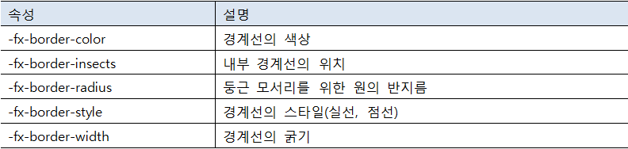
Border 속성
Border 속성 및 설명
-fx-border-color : red; //색이름
-fx-border-color : ##ff0000; //#색상번호
-fx-border-color : rgba(255,0,0,0); //rgba(red,green,blue,alpha)
-fx-border-style 속성 (solid-실선, dotted-점선, dashed-파선)
dashed segments(선의길이, 공백길이, 선의길이, 공백길이)

Slide 8
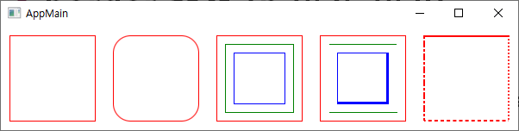
Border 속성
app.css
#vbox1 {
-fx-border-color: red;
-fx-border-width: 1;
}
#vbox2 {
-fx-border-color: red;
-fx-border-width: 1;
-fx-border-radius: 20;
}
#vbox3 {
-fx-border-insets: 0, 10, 20;
-fx-border-color: red, green, blue;
-fx-border-width: 1, 1, 1;
}
#vbox4 {
-fx-border-insets: 0, 10, 20;
-fx-border-color: red, green white green white, blue;
-fx-border-width: 1, 1, 1 3 3 1;
}
#vbox5 {
-fx-border-color: red;
-fx-border-width: 2;
-fx-border-style: solid dotted dashed segments(3, 2, 8, 2);
}

Slide 9
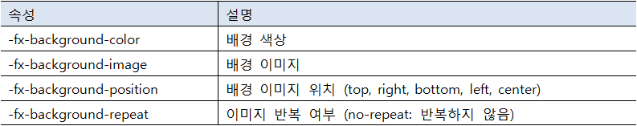
Background 속성
Background 속성 및 설명

Slide 10

Background 속성
선형 그라이언트
각각의 색은 몇 % 정도가 나올지 값으로 지정 가능
끝 색은 %값으로 줄 수 없음
%가 생략되면 균등하게 색상이 출력됨
Linear-gradient(to 진행방향, 시작색 S%, 중간색 M% …, 끝색);
Ex) –fx-background-color: linear-gradient(to right, black, white);

Slide 11

Background 속성
원형 그라이언트
X% Y%는 컨테이너 및 컨트롤의 좌상단을 0% 0%으로 보고 원의 중심점이 위치하는 곳을 지정함
R%는 중심점에서부터 색상변화가 종료되는 위치
끝 색은 %값을 줄 수 없음
radial-gradient(center X% Y%, radius R%, 시작색 S%, 중간색 M%, 끝색);
Ex) –fx-background-color: radial-gradient(center 50% 50%, radius 50%, #ffffff 10%, #000000);

Slide 12

Background 속성
-fx-background-image
X% Y%는 컨테이너 및 컨트롤의 좌상단을 0% 0%으로 보고 원의
-fx-background-image: url("이미지경로"); //이미지 파일 지정
-fx-background-repeat: no-repeat; //한 번만 드로잉 하도록 지정
-fx-background-position: center; // 정중앙에 위치하도록 지정

Slide 13
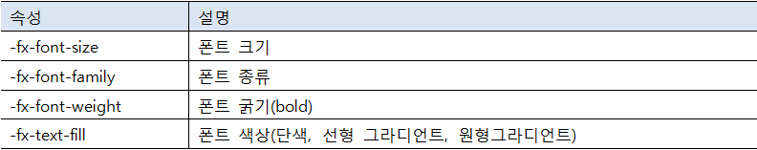
Font 속성
Font 속성 및 설명

Slide 14
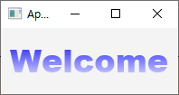
Font 속성
app.css, root.fxml
#root {
-fx-padding: 10;
}
#welcome-text {
-fx-font-size: 35;
-fx-font-family: "Arial Black";
-fx-font-weight: bold;
-fx-text-fill: linear-gradient(to bottom, blue, white);
}
<VBox id="root" xmlns:fx="http://javafx.com/fxml" >
<children>
<Label id="welcome-text" text="Welcome" />
</children>
</VBox>

Slide 15

Shadow 효과
offsetX
shadow 효과(-fx-effect)
blur-type : gaussian, one-pass-box, three-pass-box, two-pass-box
radius: blur kernel의 반지름, 0.0~127.0 사의의 값 , 기본값 10
spread, choke: 그림자의 spread와 choke, 0.0~1.0 사이의 값. 기본값은 0.0
offsetX, offsetY: 그림자의 편차
offsetY
-fx-effect : dropshadow(three-pass-box, 그림자색상, radius, spread, offsetX, offsetY);
-fx-effect : innershadow(three-pass-box, 그림자색상, radius, choke, offsetX, offsetxY)

Slide 16
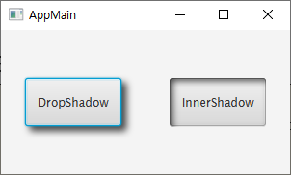
Shadow 효과
app.css, root.fxml
#btn1 {
-fx-effect: dropshadow(three-pass-box , rgba(0,0,0,0.7) , 10, 0 , 5 , 5);
}
#btn2 {
-fx-effect: innershadow(three-pass-box , rgba(0,0,0,0.7) , 10, 0 , 3, 3);
}
<HBox prefWidth="300" prefHeight="150" xmlns:fx="http://javafx.com/fxml" spacing="50" fillHeight="false" alignment="CENTER">
<padding>
<Insets topRightBottomLeft="10"/>
</padding>
<children>
<Button id="btn1" prefWidth="100" prefHeight="50" text="DropShadow"/>
<Button id="btn2" prefWidth="100" prefHeight="50" text="InnerShadow"/>
</children>
</HBox>

Slide 17
다음 강의 주제
JavaFX 스레드 동시성

